Slide 1


قضايا بحثية 2
د. سائد عدنان
2026

Slide 4


محتويات المحاضرة
خطة محتويات مادة قضايا بحثية
المقدمة
1: منهجيات البحث
2: جمع البيانات
3: التحديات المنهجية
4: استخدام البرمجيات البحثية
5: تحليل أوراق بحثية
6: تقديم النتائج
الخاتمة
المخرجات المتوقعة

Slide 5
محتويات المحاضرة
معايير اختيار القضية البحثية
عند اختيار قضية بحثية، يجب مراعاة عدة معايير لضمان أن تكون القضية ذات قيمة علمية وتساهم في إثراء المعرفة. إليك أهم هذه المعايير:
الأهمية والملاءمة
. الإمكانية البحثية
. الجدة والابتكار
. الوضوح والتحديد
. القابلية للتعميم
. الأخلاقيات
. الدعم الأكاديمي
الخلاصة
اختيار القضية البحثية هو خطوة حاسمة تؤثر على نجاح البحث. من خلال مراعاة هذه المعايير، يمكنك ضمان أن تكون قضيتك البحثية فعالة ومؤثرة.

Slide 6

Chapter
المقدمة
0
- تعريف البحث العلمي وأهميته
- أهمية البحث العلمي
- أهداف المادة
تعريف بمناهج البحث المختلفة: إكساب الطلاب المعرفة الأساسية حول المنهجيات البحثية (كمي، نوعي، مختلط) وكيفية استخدامها.
تطوير مهارات تصميم البحث: تمكين الطلاب من تصميم دراسات منهجية فعالة تلبي احتياجات البحث.
تعليم طرق جمع البيانات: توفير المعرفة حول تقنيات جمع البيانات وتحليلها باستخدام أدوات متقدمة.
مناقشة التحديات المنهجية: توعية الطلاب بالمشكلات التي قد يواجهونها في البحث وكيفية التغلب عليها.
تطبيق البرمجيات البحثية: تعليم الطلاب كيفية استخدام البرمجيات التحليلية لتحليل البيانات بشكل فعّال.
تطوير مهارات الكتابة والعرض: تمكين الطلاب من كتابة تقارير بحثية وعرض النتائج بطريقة احترافية.

Slide 7
Chapter
منهجيات البحث
1
. أنواع المنهجيات
• البحث الكمي
البحث الكمي يعتمد على جمع البيانات الكمية (الأرقام) وتحليلها باستخدام الأساليب الإحصائية. يهدف إلى اختبار الفرضيات وتعميم النتائج على نطاق أوسع.
مثال: دراسة تأثير برنامج تعليمي جديد على أداء الطلاب من خلال قياس درجاتهم قبل وبعد تطبيق البرنامج.
• البحث النوعي
يركز البحث النوعي على فهم الظواهر من خلال جمع بيانات غير رقمية، مثل النصوص والمقابلات. يهدف إلى استكشاف العوامل الإنسانية والسياقية.
مثال: دراسة كيفية تأثير الثقافة على أساليب التعليم من خلال إجراء مقابلات مع المعلمين والطلاب.
• البحث المختلط
يجمع البحث المختلط بين البحث الكمي والنوعي، حيث يستخدم كلا النوعين للحصول على نتائج أكثر شمولية.
مثال: دراسة تقيم برنامج تعليمي من خلال تحليل نتائج الاختبارات (كمي) ومقابلات مع الطلاب والمعلمين (نوعي).

Slide 8
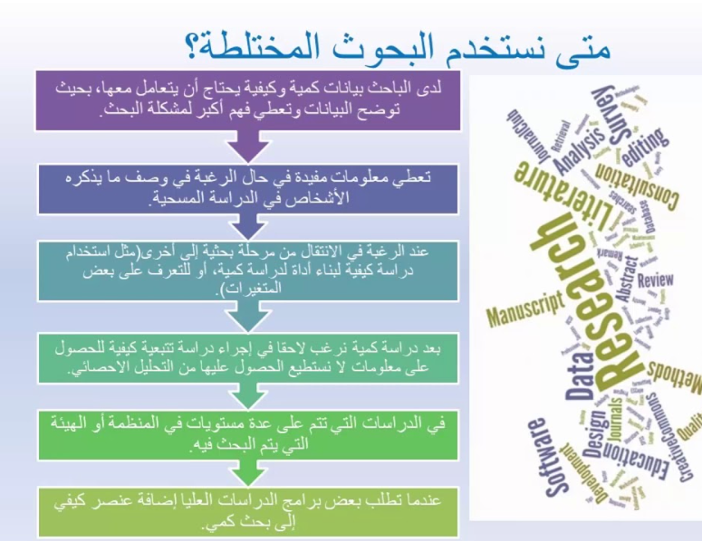

Slide 9
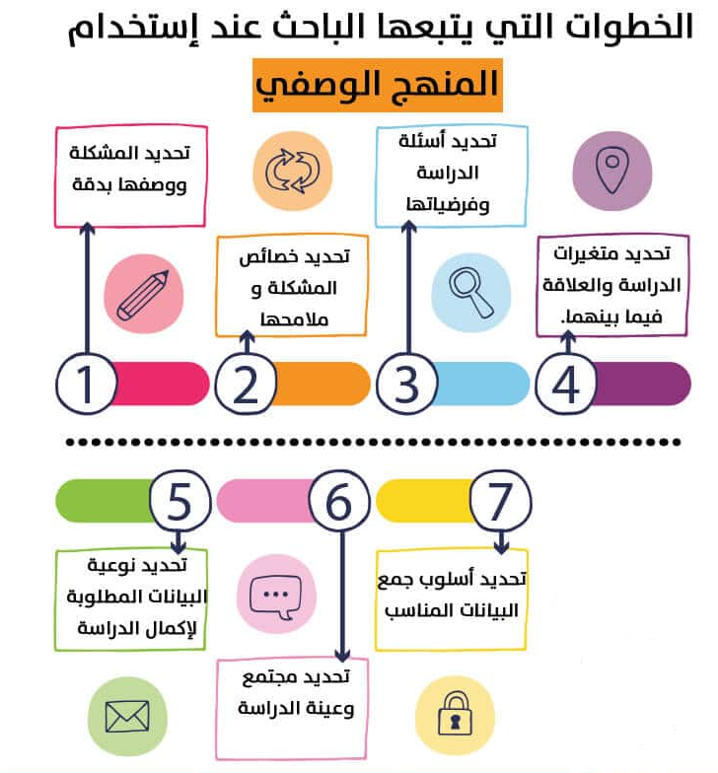

Slide 10
Chapter
تصميم الدراسة المنهجية
2
تحديد المشكلة البحثية
صياغة الأهداف البحثية
. تطوير الأسئلة البحثية
اختيار المنهجية
تحديد العينة
تطوير أدوات جمع البيانات
جمع البيانات
تحليل البيانات
تفسير النتائج
كتابة التقرير النهائي
مراجعة وتقديم النتائج

Slide 11
Chapter
تحليل أوراق بحثية
3
. اختيار ورقة بحثية
كيفية اختيار ورقة تناسب موضوع البحث وتكون ذات مصداقية.
مثال: اختيار ورقة تناقش تأثير التعليم الإلكتروني على التحصيل الدراسي.
2. تحليل المنهجية المستخدمة
• تقييم فعالية المنهجية
مراجعة مدى ملاءمة المنهجية المستخدمة في الورقة لتحقيق أهداف البحث.
• اقتراح تحسينات

Slide 12
Chapter
الوحدة 3: التحديات المنهجية
4
مشاكل الصدق والموثوقية
حلول مقترحة للتحديات
فجوة بحثية

Slide 13
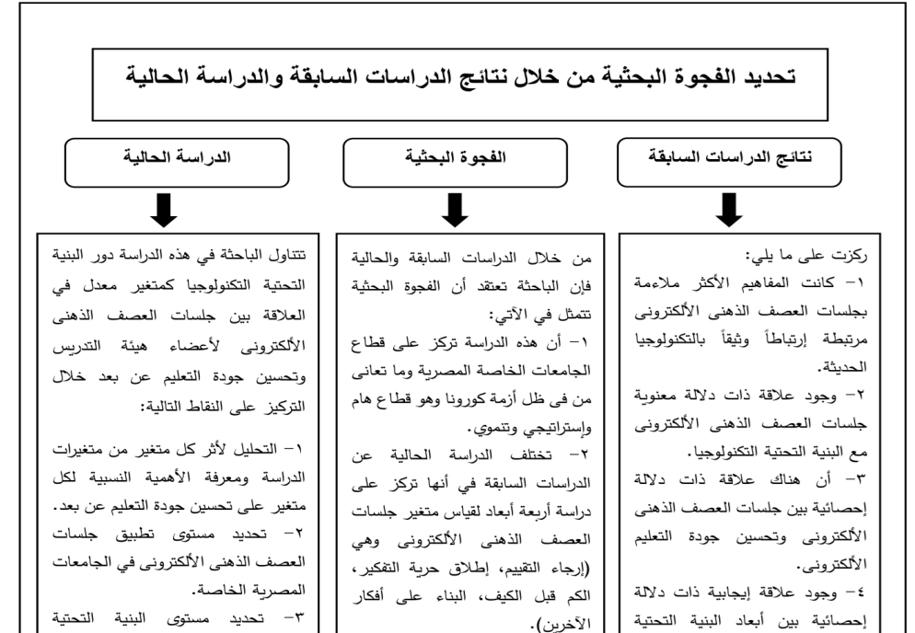

Slide 14
Chapter
: استخدام البرمجيات البحثية
5
الوحدة 4
. . الأدوات التقنية المستخدمة
• مقدمة في SPSS
برنامج SPSS يُستخدم لتحليل البيانات الكمية، يوفر أدوات إحصائية متقدمة وسهلة الاستخدام.
• أدوات تحليل البيانات الأخرى (مثل R، NVivo)
R: لغة برمجة لتحليل البيانات والإحصاءات.
NVivo: أداة لتحليل البيانات النوعية.
2. تطبيق عملي
تعليم الطلاب كيفية استخدام البرمجيات في تحليل البيانات، من إدخال البيانات إلى استخراج النتائج.

Slide 15
Chapter
تقديم النتائج
6
. إعداد التقارير البحثية
• مكونات التقرير البحثي
العنوان.
الملخص.
المقدمة.
المنهجية.
النتائج.
المناقشة.
الاستنتاج.

Slide 16
Chapter
تقديم النتائج- تابع
6
• أساليب عرض البيانات
استخدام الجداول والرسوم البيانية لتوضيح النتائج.
2. العرض التقديمي
• كيفية تقديم النتائج بشكل فعال
• استخدام وسائل بصرية
استخدام الشرائح، المخططات، والرسوم البيانية لدعم العرض.
الخاتمة
• مراجعة شاملة للمادة، تلخيص النقاط الرئيسية التي تم تناولها في المادة.
• مناقشة مستقبل البحث العلمي
تسليط الضوء على الاتجاهات المستقبلية في البحث العلمي وأهميته.

Slide 17
المهام العشر

Slide 18
المهمة 1 - تقييم واختيار الموضوع
الهدف: تطوير معايير لاختيار قضية بحثية أصيلة وقابلة للتحقيق.
الخطوات:
  اقرأ مقدمة رسالة الماجستير مختارة .
  حدد فجوة بحثية واضحة (شيء لم يتم حله بعد).
  اقترح موضوعاً بحثياً جديداً مختلفاً عن موضوع الرسالة، لكن ضمن نفس المجال.
  اشرح أسباب اختيارك بناءً على: (الأهمية، الجدة، الإمكانية، التوافق مع رؤية 2030).
مثال: إذا كانت الرسالة عن "معوقات التمويل"، اقترح موضوع "نموذج للتمويل الجماعي القائم على الأثر".
التسليم: صفحة واحدة (250-300 كلمة).
معايير التقييم (10 درجات):
  وضوح الفجوة البحثية (4 درجات)
  أهمية الموضوع وحداثته (3 درجات)
  منطقية الأسباب (3 درجات)
1

Slide 19
تطوير الإطار النظري
المهمة 2 - بناء الإطار النظري للموضوع الجديد
الهدف: بناء إطار نظري متماسك للموضوع الذي اخترته في المهمة 1.
الخطوات:
  راجع الأدبيات المرجعية في رسالة الماجستير + أضف 5 مصادر حديثة (من 2021-2025).
  حدد النظرية الأم التي ستتبناها (مثل: نظرية الأطراف المعنيين، نظرية التكلفة-العائد).
  صمم نموذجاً مفاهيمياً (Conceptual Framework) يوضح العلاقة بين متغيراتك.
  اكتب نصاً مترابطاً يشرح هذا النموذج.
التسليم: نموذج رسومي + صفحتين شرح.
معايير التقييم (10 درجات):
  شمولية الأدبيات وحداثتها (4 درجات)
  ترابط الأفكار ووضوح النموذج (3 درجات)
  جودة المصادر (3 درجات)
2

Slide 20
المهمة رقم 3: صياغة الأهداف والأسئلة البحثية
الشريحة 8: المهمة 3 - صياغة دقيقة للأهداف والأسئلة
الهدف: تحويل الإطار النظري إلى أهداف وأسئلة بحثية قابلة للاختبار.
الخطوات:
  اكتب هدفاً عاماً واحداً يبدأ بـ (يهدف هذا البحث إلى...).
  اكتب 3-4 أهداف محددة تبدأ بـ (تحديد، تحليل، قياس، تقييم).
  صغ سؤالاً رئيسياً وأسئلة فرعية (كمية/نوعية).
  تأكد من أن كل سؤال يتوافق مع منهجية محددة.
مثال:
  هدف: قياس تأثير التدريب الرشيق على كفاءة العمليات.
  سؤال: هل توجد علاقة ذات دلالة إحصائية بين تطبيق مبادئ الإدارة الرشيقة وخفض وقت الاستجابة؟
التسليم: صفحة واحدة.
معايير التقييم (10 درجات):
  وضوح الأهداف (5)
  دقة الأسئلة وارتباطها بالمنهج (5)
3

Slide 21
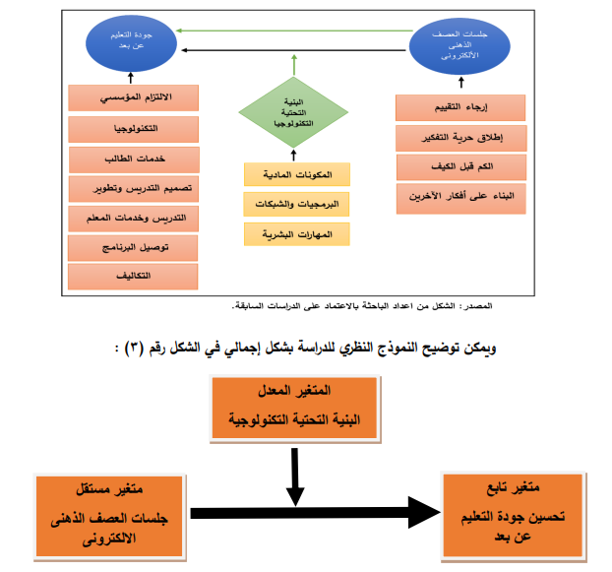
4
المهمة رقم 4: تصميم المنهجية
الشريحة 9: المهمة 4 - اختيار وتصميم المنهجية
الهدف: تصميم منهجية متكاملة ومبررة.
الخطوات:
  اختر نوع المنهجية: (كمي / نوعي / مختلط) مع ذكر السبب.
  حدد أدوات جمع البيانات:
    استبانة (أرفق 5 أسئلة نموذجية)
    مقابلة شبه منظمة (أرفق 3 محاور)
    تحليل وثائق
  حدد المجتمع والعينة (نوع العينة، حجمها، طريقة اختيارها.
  اذكر إجراءات تحليل الصدق والثبات.
طريقة التقييم:
•3 درجات: وضوح نوع المنهجية المختارة وتناسبها مع موضوع البحث.
•2 درجات: شمولية أدوات جمع البيانات وتوضيح كيفية استخدامها.
•3 درجات: دقة وصف إجراءات جمع البيانات ووضوح الخطوات.
•2 درجات: تناسق المعلومات وترابط الأفكار في التصميم.

Slide 22
المهمة 5 - جمع البيانات (محاكاة)
الهدف: محاكاة عملية جمع البيانات مع خطة لمراقبة الجودة.
الخطوات: اكتب سيناريو لجمع البيانات، جدولاً زمنياً، وخطة للتعامل مع الاستجابات المفقودة أو رفض المقابلات.
التسليم: خطة من صفحة
طريقة التقييم:
• 3 درجات: وضوح الهدف من جمع البيانات وتناسبه مع أسئلة البحث.
• 2 درجات: شمولية الطرق المستخدمة وتفاصيل كيفية تنفيذها.
• 3 درجات: دقة تحديد العينة وطريقة اختيارها.
• 2درجات: وضوح الجدول الزمني ومراقبة جودة البيانات.
________________________________________
5

Slide 23
6
المهمة 6 - تحليل البيانات (تطبيق نظري)
الهدف: اختيار أسلوب تحليلي مناسب وتبريره.
الخطوات:
  للبيانات الكمية: اذكر الاختبار الإحصائي (مثل T-test، ANOVA، الانحدار) باستخدام SPSS أو R.
  للبيانات النوعية: اذكر طريقة الترميز (Thematic Analysis) باستخدام NVivo.
  اكتب فقرة توضح كيف ستحلل كل سؤال بحثي.
التسليم: صفحة
طريقة التقييم:
5 درجات: ملاءمة الأساليب للتحليل.
5 درجات: وضوح الخطوات.

Slide 24
المهمة 7 - كتابة النتائج (باستخدام جداول وأشكال)
الهدف: عرض نتائج افتراضية بشكل احترافي.
الخطوات: أنشئ جدولين ورسماً بيانياً واحداً للنتائج الافتراضية، واكتب نصاً موضوعياً يصفها دون تفسير.
التسليم: صفحة + أشكال.
طريقة التقييم:
5 درجات: وضوح النتائج.
5 درجات: استخدام وسائل بصرية (جداول، رسوم بيانية).
7

Slide 25
المهمة 8 - مناقشة النتائج (ربط مع الأدبيات)
الهدف: تفسير النتائج وربطها بالإطار النظري.
الخطوات: لكل نتيجة رئيسية، أجب:
  هل تتفق مع الأدبيات السابقة؟ اذكر مرجعاً.
  هل تختلف؟ اذكر سبباً محتملاً (ثقافي، زمني، منهجي).
  ما المعنى العملي لهذه النتيجة؟
التسليم: صفحة ونصف.
طريقة التقييم:
5 درجات: عمق المناقشة.
5 درجات: الربط مع الأدبيات السابقة
8

Slide 26
المهمة 9 - الاستنتاجات والتوصيات (خمسة أنواع)
الهدف: كتابة استنتاجات قابلة للتنفيذ وتوصيات متعددة المستويات.
الخطوات: اكتب:
  ملخص النتائج الرئيسية (في 5 نقاط).
  توصيات للممارسين (مثل: كيف تطبق المنظمات الإدارة الرشيقة؟)
  توصيات لصانعي السياسات (مثل: هيئة الزكاة والضريبة والجمارك)
  توصيات للباحثين مستقبلاً (مقترح 3 دراسات مستقبلية)
  حدود البحث وتأثيرها على النتائج.
التسليم: صفحتين.
معايير التقييم (10 درجات): وضوح الاستنتاجات (5)، واقعية التوصيات وتنوعها (5).
9

Slide 27
10
المهمة 10 - قائمة المراجع (أسلوب احترافي)
الهدف: بناء قائمة مراجع متنوعة وحديثة ومتسقة.
الخطوات:
  أدرج 20-30 مرجعاً مستخدماً في مهامك السابقة.
  استخدم نظاماً واحداً (APA 7 أو Chicago).
  تأكد من التنوع: (كتب، دوريات، تقارير حكومية، رسائل جامعية، مصادر إنجليزية وعربية).
  أضف شاشة حداثة المراجع: كم منها من السنوات الخمس الأخيرة؟
التسليم: صفحتان + تحليل بسيط للحداثة.
معايير التقييم (10 درجات): وضوح المراجع واتساق التوثيق (5)، التنوع والحداثة(5)

Slide 28
تطبيقات الذكاء الاصطناعي
الجزء الثاني

Slide 29
المهمة 1: تقييم واختيار الموضوع
إضافة تطبيقات الذكاء الاصطناعي:
استخدام أدوات مثل Elicit أو Connected Papers أو Research Rabbit لاستكشاف الفجوات البحثية بسرعة.
توظيف ChatGPT أو Perplexity AI في حوار تفاعلي لتوليد أفكار لموضوعات جديدة بناءً على الفجوات المحددة.
تحليل الاتجاهات الحديثة في المجال باستخدام Google Scholar + Scite.ai لمعرفة ما نُشر في آخر سنتين وتحديد ما لم يُحل بعد.
مثال عملي:
اطلب من الطالب تشغيل نص الرسالة الأصلية على أداة Scite.ai لمعرفة كيف استشهد بها الآخرون، ثم استخدم ChatGPT لاقتراح 3 موضوعات بديلة ضمن نفس المجال مع تقييم أولي لأهميتها وجدتها.

Slide 30
المهمة 2: بناء الإطار النظري
إضافة تطبيقات الذكاء الاصطناعي:
استخدام Semantic Scholar أو Consensus للبحث عن 5 مصادر حديثة (2021-2025) ذات صلة مباشرة بالإطار النظري.
توظيف ChatGPT أو Claude لمساعدة الطالب في تلخيص المصادر الجديدة واستخلاص النظريات الرئيسية.
استخدام Mendeley أو Zotero (مع ميزات الذكاء الاصطناعي مثل تحليل المستندات) لتنظيم المراجع واقتراح روابط بينها.
إنشاء النموذج المفاهيمي بمساعدة أدوات الذكاء الاصطناعي التوليدية للصور (مثل Napkin.ai) لتحويل النص إلى رسم بياني.
مثال عملي:
اطلب من الطالب إدخال 5 مصادر حديثة إلى ChatGPT مع طلب: "استخلص النظرية الأم التي تجمع هذه المصادر، واقترح نموذجاً مفاهيمياً يربط بين المتغيرات".

Slide 31
المهمة 3: صياغة الأهداف والأسئلة البحثية
إضافة تطبيقات الذكاء الاصطناعي:
استخدام ChatGPT لمراجعة صياغة الأهداف والأسئلة بحيث تكون ذكية (SMART) وقابلة للاختبار.
توظيف Jenni.ai أو Paperpal لتحويل الأفكار النظرية إلى أسئلة بحثية منهجية (كمية/نوعية).
استخدام AI-based question generators للتحقق من عدم ازدواجية الأسئلة مع دراسات سابقة.
مثال عملي:
اكتب الإطار النظري في ChatGPT واطلب: "ولّد سؤالاً بحثياً رئيسياً و3 أسئلة فرعية: اثنان كمي وواحد نوعي، مع التأكد من توافق كل سؤال مع منهجية محددة

Slide 32
المهمة 4: تصميم المنهجية
إضافة تطبيقات الذكاء الاصطناعي:
استخدام أدوات مثل Qualtrics AI أو SurveyMonkey Genius لاقتراح أسئلة استبانة ذكية مبنية على الإطار النظري.
توظيف Otter.ai أو Fireflies.ai لمحاكاة تحليل مقابلات تجريبية صغيرة وتحسين محاور المقابلة شبه المنظمة.
استخدام R package "simstudy" أو sklearn (مع AI) لتحديد حجم العينة المثالي بناءً على بيانات محاكاة ذكية.
الاستعانة بـ ChatGPT لتوليد خطة لاختبار الصدق الظاهري (Face Validity) والثبات عبر إعادة الاختبار (Test-retest).
مثال عملي:
أرفق 5 أسئلة استبانة أولية إلى ChatGPT واطلب: "حلل وضوح هذه الأسئلة واقترح تحسينات لتعزيز الصدق الظاهري، ثم أنشئ محوراً إضافياً للمقابلة بناءً على فجوات في الإطار النظري".

Slide 33
المهمة 5: جمع البيانات (محاكاة)
إضافة تطبيقات الذكاء الاصطناعي:
استخدام ChatGPT لكتابة سيناريوهات واقعية لرفض المقابلات أو البيانات المفقودة وكيفية التعامل معها (باستخدام تقنيات الاستناد إلى AI مثل multiple imputation).
توظيف Calendly AI أو Doodle لجدولة المقابلات بكفاءة.
استخدام AI-based survey platforms (مثل Typeform AI) لضبط أسئلة الاستبانة ديناميكياً أثناء جمع البيانات بناءً على الإجابات السابقة.
مثال عملي:
اطلب من ChatGPT: "اكتب سيناريو لجمع بيانات من 50 مشاركاً باستخدام استبانة إلكترونية، يتضمن خطة للتعامل مع 20% من الاستجابات المفقودة، مع جدول زمني مدته 4 أسابيع".

Slide 34
المهمة 6: تحليل البيانات (تطبيق نظري)
إضافة تطبيقات الذكاء الاصطناعي:
للبيانات الكمية: استخدام SPSS مع ميزة IBM Watson أو R مع حزمة tidymodels (تحتوي على نماذج تعلم آلة) لاختيار الاختبار الإحصائي الأمثل تلقائياً.
للبيانات النوعية: استخدام NVivo 14 مع ميزة Auto Coding الذكية أو ChatGPT لترميز النصوص وتحليل الموضوعات (Thematic Analysis).
استخدام Julius.ai أو DataRobot لاقتراح نماذج تحليلية متقدمة (مثل الانحدار الآلي، التجميع الهرمي، نماذج اللغة).
مثال عملي:
اكتب أسئلة البحث الكمية في ChatGPT واطلب: "اقترح اختباراً إحصائياً مناسباً (من T-test، ANOVA، الانحدار) مع تبرير، وأعطِ خطوات تنفيذه في SPSS أو R".

Slide 35
المهمة 7: كتابة النتائج (باستخدام جداول وأشكال)
إضافة تطبيقات الذكاء الاصطناعي:
استخدام ChatGPT أو Claude لإنشاء أوصاف نصية موضوعية للجداول والأشكال (بدون تفسير).
توظيف Canva AI أو Napkin.ai أو Tableau AI لتحويل الأرقام الافتراضية إلى رسوم بيانية تفاعلية احترافية.
استخدام GraphPad Prism مع ميزات AI لاكتشاف الأنماط في البيانات وعرضها بصرياً.
مثال عملي:
أعطِ ChatGPT جدولاً افتراضياً (بسيطاً) من 3 أعمدة واطلب: "اكتب فقرة موضوعية تصف هذا الجدول كما تظهر في قسم النتائج، مع الإشارة إلى أبرز اتجاهين دون تفسيرهما".

Slide 36
المهمة 8: مناقشة النتائج (ربط مع الأدبيات)
إضافة تطبيقات الذكاء الاصطناعي:
استخدام Scite.ai أو Elicit للبحث عن دراسات سابقة تتفق أو تختلف مع كل نتيجة رئيسية.
توظيف ChatGPT لاقتراح تفسيرات لاختلاف النتائج بناءً على عوامل ثقافية أو منهجية، مع الاستشهاد بمراجع مقترحة.
استخدام Research Rabbit لاستكشاف سلسلة استشهادات لاكتشاف دراسات مشابهة غير مباشرة.
مثال عملي:
اكتب نتيجة رئيسية مفترضة (مثل: "وجدنا علاقة عكسية بين التدريب الرشيق وخفض وقت الاستجابة") واطلب من ChatGPT مع أداة Scite : "ابحث عن ثلاث دراسات تدعم هذه النتيجة وواحدة تختلف عنها، مع اقتراح سببين منهجيين للاختلاف".

Slide 37
المهمة 9: الاستنتاجات والتوصيات
إضافة تطبيقات الذكاء الاصطناعي:
استخدام ChatGPT لتحويل النتائج الرئيسية إلى 5 نقاط استنتاجية واضحة وقابلة للتنفيذ.
توظيف Claude أو Perplexity AI لتوليد توصيات متعددة المستويات (للممارسين، لصانعي السياسات، للباحثين) بناءً على أدبيات الحقل.
استخدام AI trend analyzers (مثل Dimensions.ai) لاقتراح 3 دراسات مستقبلية ذات أولوية عالية.
مثال عملي:
اطلب من ChatGPT بعد كتابة الاستنتاجات: "اقترح 3 توصيات واقعية لصانعي السياسات في المملكة العربية السعودية تتعلق برؤية 2030، وتوصية واحدة لتحسين منهجيات البحث في الدراسات المستقبلية".

Slide 38
المهمة 10: قائمة المراجع (أسلوب احترافي)
إضافة تطبيقات الذكاء الاصطناعي:
استخدام Zotero + Zotero AI (مثل Zoo for Zotero) لاستخراج البيانات الببليوغرافية تلقائياً من PDFs.
توظيف Trinka.ai أو Paperpal للتحقق من اتساق التوثيق وفق نظام APA 7 أو Chicago.
استخدام Connected Papers لإنشاء خريطة استشهادات مرئية توضح حداثة المراجع وتنوعها.
إضافة عمود "مرجع تم توليده أو تحليله بواسطة الذكاء الاصطناعي" في نهاية القائمة، مع توثيق الأداة المستخدمة وتاريخ الاستخدام.
مثال عملي:
اطلب من الطالب إدخال 20 مرجعاً إلى Zotero، ثم استخدم ChatGPT لفحصها: "استخرج من هذه القائمة عدد المراجع المنشورة في آخر 5 سنوات، وصنفها حسب النوع (كتب، دوريات، تقارير)، ثم أعِد ترتيبها وفق APA 7".

Slide 39



Thank You

Slide 40

المخطط الدراسي
التكليفات الأسبوعية | (10 ) تكليفات
المهام المطلوبة | - يسلم الباحث كل أسبوع عرض فيديو مسجل مدته (5 دقائق)، مرفق به ملف PPT أو PDF . - عبر المنصة التعليمية (مودل Moodle). - يتناول الباحث في كل تسليم قضية بحثية في التخصص. - يتم تقييمه وتصحيحه أسبوعياً.
مواعيد التسليم | - الموعد الأقصى لتسليم المهام الأسبوعية (السبت 9 مساءً بتوقيت السعودية)

Slide 41


Slide 42
أولاً: ملخص رسالة الماجستير المختارة
الرسالة المعنونة: "دور إدارة التطوير الإداري في تحسين الأداء الوظيفي" (دراسة تطبيقية على الموظفات الإداريات في جامعة الملك عبد العزيز بجدة).
هدفت الدراسة إلى معرفة دور إدارة التطوير الإداري في تحسين أداء الموظفات، وخلصت إلى:
وجود دور إيجابي لإدارة التطوير في تحديث أساليب العمل وتطوير الهياكل التنظيمية وتحديد الاحتياجات الوظيفية.
وجود تحديات تعوق التطوير، مثل: طول الإجراءات، تعقيدها، عدم ملائمة مكان العمل، وجمود النظم واللوائح.
عدم وجود مشاركة كافية بين الإدارة العليا والعاملين في عملية التغيير.

Slide 43
ثانياً: الفجوة البحثية (Research Gap)
من خلال تحليل الرسالة، تتضح الفجوات التالية:
الفجوة | التوضيح
اقتصار الدراسة على الموظفات الإداريات فقط | العينة قاصرة على النساء، مما يمنع تعميم النتائج على جميع فئات العاملين الإداريين (رجال ونساء) في الجامعة.
التركيز على جامعة حكومية واحدة | النتائج تعكس واقع جامعة الملك عبد العزيز فقط، ولا تشمل الجامعات الخاصة أو الجهات الحكومية الأخرى.
غياب البعد الرقمي والتقني | الدراسة لم تتناول دور التقنيات الحديثة (مثل نظم المعلومات الإدارية، الذكاء الاصطناعي، التحول الرقمي) في تطوير الأداء.
عدم دراسة آليات المشاركة الفعلية | أشارت الدراسة إلى ضعف مشاركة العاملين في التغيير، لكنها لم تقدم نموذجاً مقترحاً لتفعيل هذه المشاركة.
التركيز على الجانب الوظيفي الداخلي | لم تتناول العلاقة بين التطوير الإداري ورضا المستفيدين الخارجيين (مثل الطلاب وأولياء الأمور)

Slide 44
3: الموضوع البحثي المقترح
عنوان الموضوع:
"أثر التحول الرقمي على فعالية إدارة التطوير الإداري وجودة الأداء الوظيفي: دراسة مقارنة بين الجامعات الحكومية والخاصة في المملكة العربية السعودية

Slide 45
4: أسباب الاختيار (مبررات الاقتراح)
المعيار | التوضيح
الأهمية (Significance) | - رؤية السعودية 2030 وبرنامج التحول الوطني يوليان اهتماماً كبيراً بالتحول الرقمي ورفع كفاءة الأداء الحكومي. - يساعد الموضوع على قياس أثر التقنيات الحديثة في حل التحديات التي ذكرتها الدراسة السابقة (طول الإجراءات، تعقيدها، الجمود التنظيمي). - يوفر مؤشرات عملية لصناع القرار في الجامعات حول جدوى الاستثمار في التحول الرقمي.
الجدة (Novelty) | - لم تتناول الدراسة السابقة المتغير الرقمي مطلقاً، رغم كونه حلاً محتملاً لكثير من المعوقات التي رصدتها. - المقارنة بين الجامعات الحكومية والخاصة لم ترد في الدراسة الأصلية، مما يضيف بُعداً تحليلياً جديداً. - التركيز على "جودة الأداء" بدلاً من "تحسين الأداء" فقط، يسمح بقياسات أكثر دقة (مثل: الدقة، السرعة، رضا المستفيد).
الإمكانية (Feasibility) | - مجتمع البحث متاح: الجامعات السعودية (حكومية وخاصة) لديها إدارات تطوير إداري. - يمكن تصميم استبانة إلكترونية (Google Forms) وتوزيعها بسهولة عبر البريد المؤسسي. - توفر الأدوات الإحصائية المناسبة (SPSS، AMOS) لتحليل العلاقة بين التحول الرقمي والأداء. - مدة الدراسة المتوقعة (6-8 أشهر) مناسبة لرسالة ماجستير.
التوافق مع رؤية 2030 (Alignment with Vision 2030) | - يدعم برنامج التحول الوطني (تحسين كفاءة الأداء الحكومي). - يدعم برنامج تطوير القطاع المالي (من خلال تحسين إجراءات العمل وتقليل الهدر). - يدعم برنامج تنمية القدرات البشرية (تمكين العاملين بالأدوات الرقمية). - يتوافق مع مبادرة جامعة الملك عبد العزيز لأن تكون جامعة رقمية رائدة.

Slide 46
أولاً: مراجعة الأدبيات المرجعية من الرسالة الأصلية
ثانياً: خمسة مصادر حديثة (2021-2025) لدعم الإطار النظري الجديد
ثالثاً: النظرية الأم للإطار النظري
تم تبني "نظرية الأطراف المعنيين" (Stakeholder Theory) للنظرية الأم، وذلك للأسباب التالية:
ملاءمتها لطبيعة الموضوع: يرتبط التحول الرقمي في الجامعات بعدة أطراف معنيين: الإدارة العليا، الموظفون الإداريون، الطلاب، وأعضاء هيئة التدريس. ونظرية الأطراف المعنيين تركز على كيفية تلبية احتياجات وتوقعات جميع هذه الأطراف لتحقيق الأداء الأمثل.

Slide 47
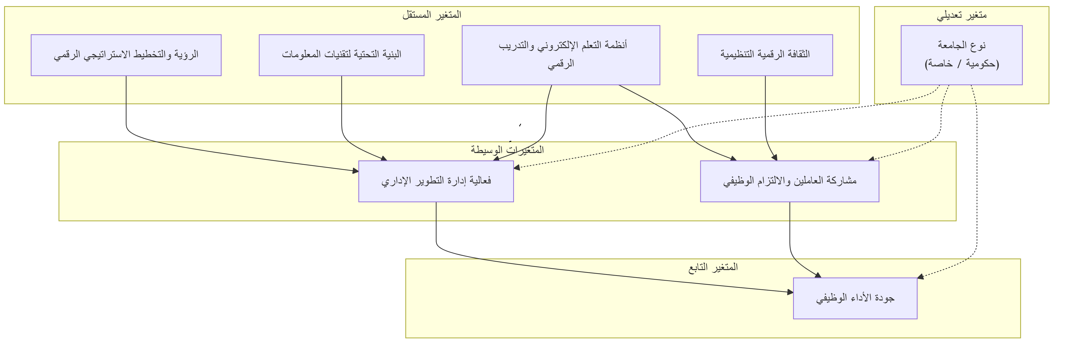
رابعاً: النموذج المفاهيمي (Conceptual Framework)

